Slide 1
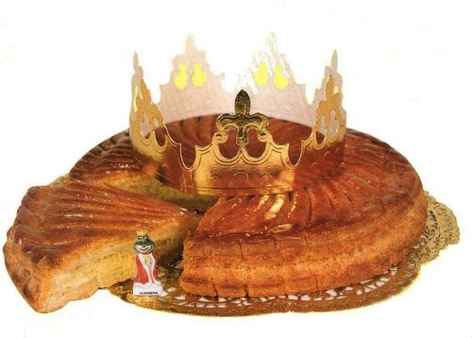
La galette des rois

Slide 2
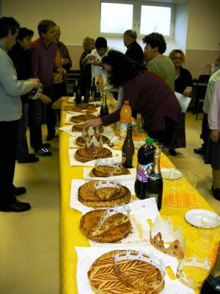
La fête de la galette des rois

Slide 3
Salut
Tu aimes la galette des rois?
Oui
Tu viens manger une galette des rois?
Ou habites tu?
J’habite à Hove
3 heures
A quelle heure?
J’arrive
QU = K

